Slide 1
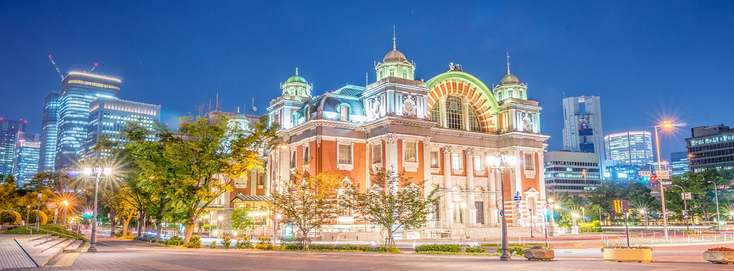
第22回 画像の認識・理解シンポジウム (MIRU2019)
ES-NN
合同スポンサードランチ 企業案内
認識株式会社
Notes:
NN部分には企業展示の番号を入れてください。

Slide 2
合同スポンサードランチ企業案内
企業案内の持ち時間は3分です。 時間が来たら、発表の途中でも交代していただきます。 開始時間によっては多少短くなる場合があります。
比較的縦長の会議室ですので、なるべく大きめの文字を推奨します。
このテンプレートは自由に変更してもらって構いません。
スライドは複数枚使っても構いません。
アニメーションや動画を使っても構いませんが、動画ファイルは必ずスライドのファイルに埋め込んでください。
ファイルサイズは 10 MB以下にしてください。
スライドは、7月19日（金）までに miru2019.industrial.relation@gmail.com に提出してください。
スライドを用いない場合は、メールでその旨連絡ください。その場合、1枚目のスライドのみを表示致します。
提出していただいたスライドは、運営側で１つのファイルに結合します。

Slide 3
合同スポンサードランチ企業案内
プレゼンテーションに使用するPCの環境は
OS: Windows 10 Home(64bit)
PowerPoint 2019
を予定しています。OSやPowerPointのバージョンが変わると、テキスト領域の大きさなどが変化する場合がありますので、可能であれば同じ環境で事前に動作確認をお願いします。
スライド枚数は自由に追加・削除してくたさい。ただし、持ち時間3分の間に終わる分量でお願いします

